Slide 1
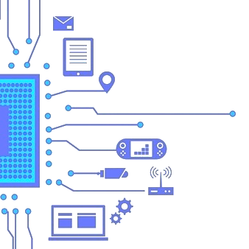
سیستم ها وراهکارهای
مانیتورینگ و کنترل از راه دور
شرکت فنی مهندسی سپهر الکتروگستر آسیا

Slide 2
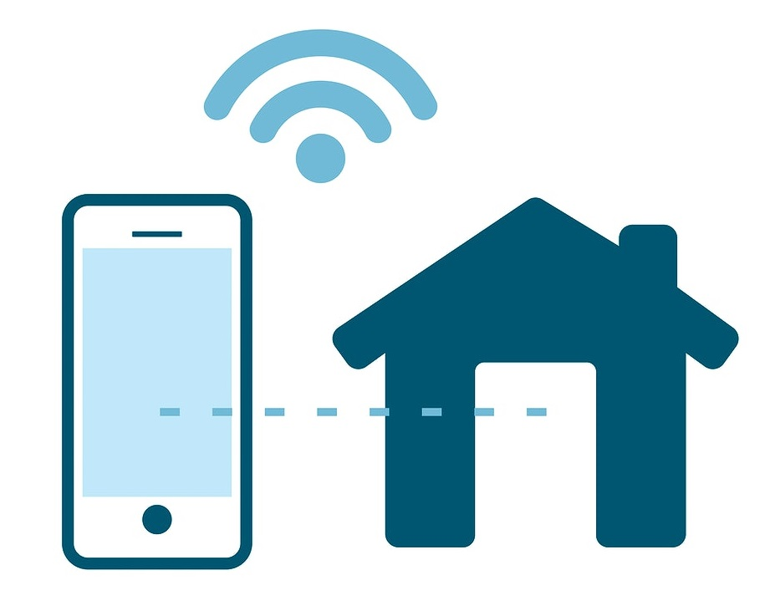
دستگاه کنترل از راه دور تجهیزات برقی بوسیله موبایل

Slide 3
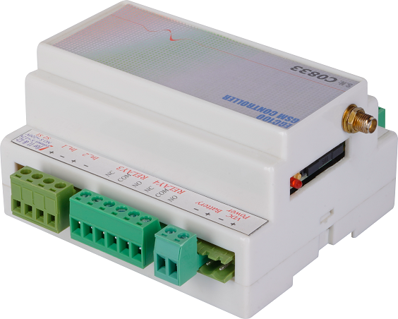
دستگاه کنترل از راه دور تجهیزات برقی بوسیله موبایل
بوسیله این دستگاه شما به سادگی می توانید بدون حضور در محل و از طریق موبایل ، کنترل تجهیزات برقی خود را به دست بگیرید.
برای ارسال فرمان ON/OFF و همچنین دریافت گزارش از وضعیت تجهیزات تحت کنترل ، نرم افزار اندرویدی بر روی گوشی همراه نصب میگردد و هریک از تجهیزات به شکل یک آیکن خاص قابل تعریف می باشد. همچنین برای سایر گوشی های غیر اندروید ، کنترل و گزارش گیری از طریق کدهای دستوری SMS امکان پذیر میباشد. تعداد ورودی و رله های دستگاه در مدلهای مختلف متفاوت بوده و بنا به کاربرد و پروژه مورد استفاده ، انتخاب میگردد.

Slide 4
دستگاه کنترل از راه دور تجهیزات برقی بوسیله موبایل
کنترل تجهیزات با اتصال به رله های دستگاه :
این دستگاه بنا به مدل انتخاب شده دارای2 تا 8رله 7 آمپر AC برای روشن و خاموش نمودن وسایل و تجهیزات برقی میباشد. هر سه کنتاکت این رله ها در دسترس است و میتوان از آنها استفاده نمود.
اعمال فرمان ON/OFF به این رله ها از طریق ارسال SMS با متن خاص(طبق راهنما) انجام میگیرد. با ارسال هر SMS از سوی کاربر، دستگاه در تایید SMS دریافت شده یک SMS پاسخ به شماره های کاربران تعریف شده در حافظه خود برمیگرداند.
امکان تنظیم تایمر جهت خاموش شدن رله پس از گذشت زمان مورد نظر از لحظه روشن شدن رله نیز وجود دارد. یعنی در بسیاری از کاربرد ها مانند مواقعی که رله به عنوان شاسی استارت یا استپ یا کلید زمان دار استفاده میشود کاربر میتواند برای رله زمان روشن بودن را به دلخواه تنظیم نماید.
همچنین هر یک از رله ها قابلیت وابسته شدن به هر یک از ورودی های دستگاه را دارا می باشند که در این صورت با وقوع شرایط آلارم در ورودی ، رله مورد نظر نیز به حالت ON در می آید .
یکی دیگر از قابلیت های دستگاه امکان تنظیم 4 تایم کاری برای ON/OFF شدن هر یک از رله های1 و2 دستگاه به طور اتوماتیک می باشد. یعنی رله بر طبق زمان بندی انجام شده در تایم مشخص روشن و سپس خاموش خواهد شد.

Slide 5
دستگاه کنترل از راه دور تجهیزات برقی بوسیله موبایل
بررسی وضعیت تجهیزات جانبی از طریق اتصال به ورودی های دیجیتال:
این دستگاه دارای 2 تا 10 ورودی دیجیتال ایزوله (بنا به مدل دستگاه) میباشد که هر یک از آنها را میتوان در 2مد عادی و آلارم ، راه اندازی نمود. در صورت فعال سازی ورودی در مد هشدار (آلارم) دستگاه در صورت وقوع شرایط آلارم اقدام به ارسال SMS هشدار ، تماس تلفنی (در صورت فعال سازی) و فعال سازی رله (در صورت فعال سازی قابلیت) خواهد نمود.
مد عادی : در این حالت در مواقع لزوم میتوان از طریق ارسال SMS ورودی را چک کرد ( از قطع و وصل بودن ولتاژ ورودی و یا ON/OFF بودن یک مدار یا خروجی سنسور اطلاع حاصل نمود.). به عنوان مثال اگر ورودی دستگاه به سنسور یا مداری اتصال یابد که ولتاژخروجی آن 0 یا 12 ولت باشد جهت اطلاع از وضعیت آن ، کافی است کاربر یک SMS دریافت گزارش ورودی به دستگاه ارسال نماید تا دستگاه بلافاصله در پاسخ به آن گزارش وضعیت ورودی های خود را به شکل SMS ارسال نماید.
مد هشدار دهنده(آلارم) : هرگاه بخواهیم در اثر انجام یک عمل (قطع و وصل ولتاژ ورودی یا فعال شدن یک سنسور ) دستگاه بلافاصله یک پیغام هشدار را به کاربر ارسال نماید باید ورودی مورد نظر را در مد هشدار دهنده تنظیم نمود. کلیه ورودیهای دیجیتال دستگاه قابلیت تنظیم بر روی حالت هشدار دهنده فعال Low یا فعال High یا AnyChange را دارا میباشند.
به عنوان مثال چنانچه بخواهیم هرگاه خروجی یک سنسور از حالت 0 به 12ولت تغییر حالت داد دستگاه بلافاصله یک SMS هشدار ارسال نماید ، باید یکی از ورودیهای دستگاه را که به سنسور اتصال می یابد در مد هشدار دهنده و فعال High تنظیم کرد . در این صورت بلافاصله پس از تغییر سطح ولتاژ سنسور از Low (0ولت) به High (12ولت) دستگاه SMS هشدار را ارسال مینماید.(متن SMS هشدار قابل تنظیم توسط کاربر است)

Slide 6
دستگاه کنترل از راه دور تجهیزات برقی بوسیله موبایل
میتوان برای هریک از ورودی ها مشخص نمود که در صورت وقوع شرایط آلارم به صورت لحظه ای دستگاه عکس العمل نشان دهد و یا پس از گذشت چند ثانیه در صورت استمرار شرایط آلارم ، ارسال SMS آلارم صورت گیرد.
دستگاه دارای تایمر های قابل برنامه ریزی جهت ارسال اتوماتیک وار گزارش ورودی ها در فواصل زمانی مشخص در شرایط عادی و شرایط آلارم میباشد. همچنین قابلیت برنامه ریزی ورودی 1 دستگاه جهت فعال سازی طبق برنامه زمان بندی مشخص نیز وجود دارد.
- ورودی سنسوردما و رطوبت:
دستگاه دارای ورودی با قابلیت اتصال به 4 سنسور دما و یک سنسور رطوبت میباشد. دستگاه مقدار دما و یا رطوبت را اندازه گیری کرده و در مواقع لزوم به صورت SMS این مقدار را گزارش میدهد.
برای هریک از آنها قابلیت تعیین حد بالا و حد پایین مجاز وجود دارد و دستگاه در هنگام تجاوز ورودی از حد بالا یا حد پایین اقدام به ارسال SMS هشدار ، تماس تلفنی (در صورت فعال سازی) و فعال سازی رله (در صورت فعال سازی قابلیت) خواهد نمود.

Slide 7
دستگاه کنترل از راه دور تجهیزات برقی بوسیله موبایل
جدول مشخصات فنی مدلهای مختلف دستگاه:
مدل دستگاه امکانات | EGC100-22 | EGC100-44 | EGC100-48 | EGC100-102
تعداد رله | 2 | 4 | 8 | 2
تعداد ورودی دیجیتال | 2 | 4 | 4 | 10
تعداد سنسور های رطوبت | 0 | 1 | 1 | 1
تعداد سنسور های دما | 0 | 4 | 4 | 4
پورت سریال | 0 | 0 | 0 | 0
امکان افزایش ورودی و خروجی | ندارد | دارد | دارد | دارد
شارژر داخلی | دارد | دارد | دارد | دارد
ولتاژ تغذیه | 24-9 | 24-9 | 24-9 | 24-9
جریان رله ها | 7A | 7A | 7A | 7A

Slide 8
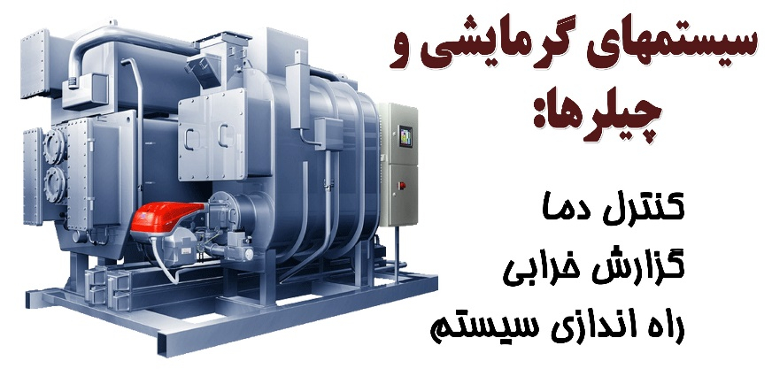
دستگاه کنترل از راه دور تجهیزات برقی بوسیله موبایل
کاربردهای مختلف دستگاه:

Slide 9
دستگاه کنترل از راه دور تجهیزات برقی بوسیله موبایل
کاربردهای مختلف دستگاه:

Slide 10
Contacs us : تماس با ما :
03133931255
09128582132
www.electrogostar.com
@electrogostar.co

